Slide 1
Notes:
মোঃ মুজতাহিদুল ইসলাম খাঁ, সহকারী অধ্যাপক, বলিহার ডিগ্রী কলেজ,নওগাঁ।

Slide 2
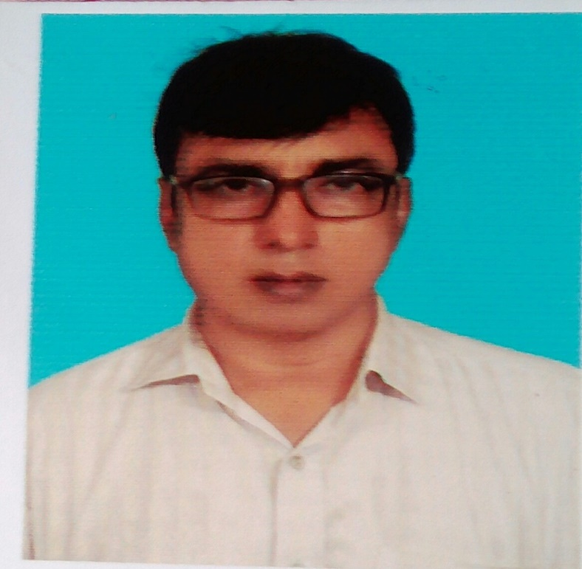
মোঃ মুজতাহিদুল ইসলাম খাঁ
সহকারী অধ্যাপক
গণিত বিভাগ
বলিহার ডিগ্রী কলেজ
ইনডেক্স নং ৪৩৬৯৯২
মোবাঃ ০১৭১৪৮৩৮৭২৫
mustahidulmath@gmail.com
পাঠ পরিচিতি
উচ্চতর গণিত
শ্রেণিঃ দ্বাদশ
বিষয়ঃ ত্রিকোণমিতিক সমীকরন অধ্যায়ঃ সপ্তম
তারিখঃ ১9/০৬/২০২০ ইং
সময়ঃ ৪৫ মিনিট
Notes:
মোঃ মুজতাহিদুল ইসলাম খাঁ, সহকারী অধ্যাপক, বলিহার ডিগ্রী কলেজ,নওগাঁ।

Slide 3
শিখন ফল
পাঠ শেষে শিক্ষার্থীরা ---
১।ত্রিকোণমিতিক সমীকরণের সাধারণ সমাধান
নির্নয় করতে পারবে।
২ নির্দিষ্ট ব্যাবধিতে ত্রিকোণমিতিক সমীকরণের
সাধারণ সমাধান নির্নয় করতে পারবে।
Notes:
মোঃ মুজতাহিদুল ইসলাম খাঁ, সহকারী অধ্যাপক, বলিহার ডিগ্রী কলেজ,নওগাঁ।

Slide 4
ত্রিকোণমিতিক সমীকরণের সাধারণ সমাধান
যে সমীকরণে অজ্ঞাত কোণের ত্রিকোণমিতিক অনুপাত থাকে তাকে ত্রিকোণমিতিক
সমীকরণ বলে। ত্রিকোণমিতিক সমীকরণ হতে প্রাপ্ত কোনগুলিকে সমীকরণের
সমাধান বলে এবং $0 ও 2π$ - এর মধ্যবর্তী কোণগুলোকে মূখ্য সমাধান বলে। যেহেতু ত্রিকো-
ণমিতিক ফাংশনগুলো পর্যায়ী তাই ত্রিকোণমিতিক সমীকরণের অসংখ্য সমাধান থাকে।
সব সমাধানকে যে সূত্রের মাধ্যমে প্রকাশ করা যায় তাকে সমীকরণের সাধারণ সমাধান
বলে।
sin$θ=−\frac{1}{2}$ এর বিভিন্ন প্রকার সমাধানের উদাহরণ
বিভিন্ন শর্তে সমাধানঃ
(i) শর্ত $−\frac{π}{2}<θ<0^{°}$; সমাধান $−\frac{π}{6}$
(ii) শর্ত $−3π<θ<0^{°}$; সমাধান $−\frac{π}{6}$ , $−\frac{5π}{6}$ , $−\frac{11π}{6}$
(iii) মূখ্য সমাধান $\frac{7π}{6}$ , $\frac{11π}{6}$
(iv) সাধারণ সমাধান $2nπ$+ $\frac{7π}{6}$ , $2nπ$+ $\frac{11π}{6}$
Notes:
মোঃ মুজতাহিদুল ইসলাম খাঁ, সহকারী অধ্যাপক, বলিহার ডিগ্রী কলেজ,নওগাঁ।

Slide 5
Notes:
মোঃ মুজতাহিদুল ইসলাম খাঁ, সহকারী অধ্যাপক, বলিহার ডিগ্রী কলেজ,নওগাঁ।

Slide 6
সমাধান কর $cosx+\sqrt{3}sinx=\sqrt{2}$
সমাধানঃ $cosx+\sqrt{3}sinx=\sqrt{2}$
বা, $\frac{1}{2}cosx+\frac{\sqrt{3}}{2}sinx=\frac{1}{\sqrt{2}}$
বা, $cosxcos\frac{π}{3}+sinxsin\frac{π}{3}=\frac{1}{\sqrt{2}}$
বা, $cos⁡(x−\frac{π}{3})=cos\frac{π}{4}$
$\text{বা}\text{,}x−\frac{π}{3}=2nπ±$ $\frac{π}{4} ,$n$∈ℤ$
$\text{বা}\text{,}x=2nπ±$ $\frac{π}{4}+\frac{π}{3}$
$\text{বা}\text{,}x=2nπ +\frac{7π}{12},2nπ +\frac{π}{12}$
$∴নির্ণেয় সমাধান :2nπ +\frac{7π}{12},2nπ +\frac{π}{12}$
$$\sqrt{1^{2}+{(\sqrt{3})}^{2}}=2 দ্বারা ভাগ করেপাই।$$
সূত্র প্রয়োগ ৪ নং
Notes:
মোঃ মুজতাহিদুল ইসলাম খাঁ, সহকারী অধ্যাপক, বলিহার ডিগ্রি কলেজ, নওগাঁ।

Slide 7
সমাধান কর $4\left(\sin^{2}θ+cosθ\right)=5 যখন −2π<x<2π$
সমাধানঃ $4\left(\sin^{2}θ+cosθ\right)=5$
$⇒4\left(1−\cos^{2}θ+cosθ\right)=5$
$⇒4−4\cos^{2}θ+4cosθ=5$
$⇒4\cos^{2}θ−4cosθ+1=0$
$⇒{(2cosθ−1⁡)}^{2}=0$
$⇒ 2cosθ−1=0$
$⇒ cosθ=\frac{1}{2}=cos\frac{π}{3}$
$∴θ=2nπ±$ $\frac{π}{3}$,n$∈ℤ$
n = 0 হলে, $θ=±$ $\frac{π}{3}$
n = 1হলে, $θ=2π±$ $\frac{π}{3}$ = $\frac{5π}{3}$, $\frac{7π}{3}$
n = - 1 $হলে, θ=−2π±$ $\frac{π}{3}$ = $\frac{5π}{3}$, $\frac{7π}{3}$
$∴নির্ণেয় সমাধান θ=± \frac{π}{3}$, $±$ $\frac{5π}{3}$
cos$θ=cosα⇒θ=2nπ±α$
সীমাঃ−2𝜋 <𝑥 <2𝜋
Notes:
মোঃ মুজতাহিদুল ইসলাম খাঁ, সহকারী অধ্যাপক, বলিহার ডিগ্রী কলেজ,নওগাঁ।

Slide 8
${\text{সমাধান কর} sec}^{2}\frac{x}{2}=2\sqrt{2} tan\frac{x}{2}$ $, 0<x<2π$
সমাধানঃ $\sec^{2}\frac{x}{2}=2\sqrt{2} tan\frac{x}{2}$
বা, $\frac{1}{\cos^{2}\frac{x}{2}}−\frac{2\sqrt{2}sin\frac{x}{2}}{cos\frac{x}{2}}=0$
বা,$1−2\sqrt{2}sin\frac{x}{2}cos\frac{x}{2}=0$
বা,$\sqrt{2}sinx=1$
বা,$sinx=\frac{1}{\sqrt{2}}=sin\frac{π}{4}$
বা,$x=nπ+({−1)}^{n}\frac{π}{4}; nεℤ$
n = 0 হলে, $x=\frac{π}{4}$
n = 1 হলে, $x=\frac{3π}{4}$
n = 2 হলে, $x=\frac{9π}{4}$
$∴নির্ণেয় সমাধান:x=\frac{π}{4}\text{,} \frac{3π}{4}$
আমর জানি$, 2sin\frac{x}{2}cos\frac{x}{2}=sinx$
৩নং সূত্র প্রয়োগ
$$sinθ=sinα$$
$⇒θ=nπ+({−1)}^{n}α$
$\text{সীমাঃ} 0<x<2π$
Notes:
মোঃ মুজতাহিদুল ইসলাম খাঁ, সহকারী অধ্যাপক, বলিহার ডিগ্রি কলেজ, নওগাঁ।

Slide 9
একক কাজ
$\text{সমাধান কর}$ $\frac{cosθ}{1+sinθ}+tanθ=2$
একক কাজের সমাধান পরের পৃষ্টা
Notes:
মোঃ মুজতাহিদুল ইসলাম খাঁ, সহকারী অধ্যাপক, বলিহার ডিগ্রী কলেজ,নওগাঁ।

Slide 10
একক কাজের সমাধান
$\text{সমাধান}\text{ঃ }$প্রদত্ত সমীকরণ, $\frac{cosθ}{1+sinθ}+tanθ=2$
বা, $\frac{cosθ}{1+sinθ}+\frac{sinθ}{cosθ}=2$ ; $cosθ≠0$ ,sin$θ≠−1$
বা, $\cos^{2}θ+sinθ+\sin^{2}θ=2 cosθ(1+sinθ)$
বা, $1+sinθ=2 cosθ(1+sinθ)$
বা, $2 cosθ=1$ $[1+sinθ দ্বারা ভাগ করে$]
বা, , $2 cosθ=\frac{1}{2}=cos\frac{π}{3}$
$∴ θ=2nπ±\frac{π}{3}$ যেখানে, n$∈ℤ$
$∴নির্ণেয় সমাধান: θ=2nπ±\frac{π}{3}$ যেখানে, n$∈ℤ$
Notes:
মোঃ মুজতাহিদুল ইসলাম খাঁ, সহকারী অধ্যাপক, বলিহার ডিগ্রী কলেজ,নওগাঁ।

Slide 11
$$\text{সমাধান কর }$$
$\left(i\right) cos6x+cos4x=sin3x+sinx$
(ii)$sinθ−2=cos2θ,যখন−2π≤θ≤2π$
জোড়ায় কাজ
Notes:
মোঃ মুজতাহিদুল ইসলাম খাঁ, সহকারী অধ্যাপক, বলিহার ডিগ্রী কলেজ,নওগাঁ।

Slide 12
জোড়ায় কাজের সমাধান
($i$)সমাধানঃ $cos6x+cos4x=sin3x+sinx$
বা, $2 cos5x cosx=2 sin2x cosx$
বা, $cosx(sin2x−cos5x)=0$
বা, $cosx\{ cos( \frac{π}{2}−2x)−cos5x\}=0$
বা, $cosx.2sin\left( \frac{3x}{2}+\frac{π}{4}\right).sin⁡( \frac{7x}{2}−\frac{π}{4} )=0$
$∴cosx=o⇒x=(2n+1)\frac{π}{2}$ , যেখানে, n$∈ℤ$
আবার, $sin\left( \frac{3x}{2}+\frac{π}{4}\right)=0⇒\frac{3x}{2}+\frac{π}{4}=nπ$
$⇒x=(4n−1)\frac{π}{6}$, যেখানে, n$∈ℤ$
আবার, $sin⁡( \frac{7x}{2}−\frac{π}{4} )=0$ $⇒\frac{7x}{2}−\frac{π}{4}=nπ$
$⇒x=(4n+1)\frac{π}{14}$, যেখানে, n$∈ℤ$
$∴নির্ণেয় সমাধান:(2n+1)\frac{π}{2}\text{ ,}$ $\left(4n−1\right)\frac{π}{6} ,$ $(4n+1)\frac{π}{14}$ , n$∈ℤ$
cos$θ=0 \text{হলে},θ=(2n+1)\frac{π}{2}$
sin$θ=0 \text{হলে},θ=nπ$
Notes:
মোঃ মুজতাহিদুল ইসলাম খাঁ, সহকারী অধ্যাপক, বলিহার ডিগ্রী কলেজ,নওগাঁ।

Slide 13
জোড়ায় কাজের সমাধান
$\text{(}\text{ii}\text{)} \text{সমাধান}\text{ঃ} \text{sin}θ−2=cos2θ=1−2\sin^{2}θ$
$⇒2\sin^{2}θ+sinθ−3=0$
$⇒2\sin^{2}θ+3sinθ−2sinθ−3=0$
$⇒sinθ(2sinθ+3)−1(2sinθ+3)=0$
$⇒ \left(2sinθ+3\right)\left(sinθ−1\right)=0$
$⇒ 2sinθ+3=0$
$⇒sinθ=−\frac{3}{2} ,$যা অসম্ভব কাজেই, $2sinθ+3≠0$
$কিন্তু sinθ−1=0$
$⇒ sinθ=1$
$⇒ θ=(4n+1)\frac{π}{2}$ , যেখানে, n$∈ℤ$
n = 0 হলে, $θ=\frac{π}{2}$
n =$−1$ হলে, $θ=−\frac{3π}{2}$
$∴নির্ণেয় সমাধান:=\frac{π}{2}$ ,$−\frac{3π}{2}$
সীমাঃ−2𝜋 $≤θ≤$ 2𝜋
Notes:
মোঃ মুজতাহিদুল ইসলাম খাঁ, সহকারী অধ্যাপক, বলিহার ডিগ্রী কলেজ,নওগাঁ।

Slide 14
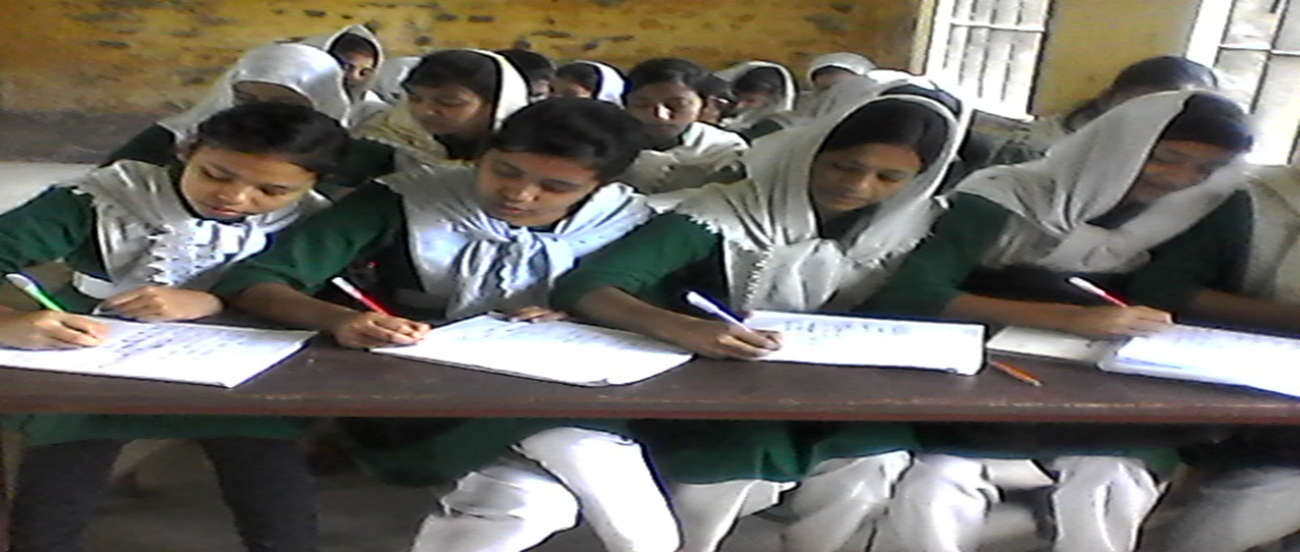
দলীয় কাজ
$\text{সমাধান কর}\text{ঃ} \text{4}\text{cosxcos}\text{2}\text{xcos}\text{3}\text{x}\text{ =}\text{1} ; যখন 0<x<π$
Notes:
মোঃ মুজতাহিদুল ইসলাম খাঁ, সহকারী অধ্যাপক, বলিহার ডিগ্রী কলেজ,নওগাঁ।

Slide 15
দলীয় কাজের সমাধান
$\text{সমাধান}\text{ঃ}$ $\text{4}\text{cosxcos}\text{2}\text{xcos}\text{3}\text{x}\text{ =}\text{1} যখন 0<x<π$
বা, $\text{2}\text{cos}\text{2}\text{x}\text{(}\text{2}\text{cos}\text{3}\text{xcosx}\text{)}\text{=}$ $\text{1}$
বা, $\text{2}\text{cos}\text{2}\text{x}\text{(}\text{cos}\text{4}\text{x}\text{+}\text{cos}\text{2}\text{x}\text{)=}$ $\text{1}$
বা, $\text{2}\text{cos}\text{4}\text{xcos}\text{2}\text{x} \text{+} \text{2}\text{co}s^{2}\text{2}\text{x}$ $−1=0$
বা, $\text{2}\text{cos}\text{4}\text{xcos}\text{2}\text{x} \text{+} \text{cos}\text{4}\text{x}\text{=}\text{0}$
বা, $\text{cos}\text{4}\text{x}\text{(}\text{2}\text{cos}\text{2}\text{x}\text{+}\text{1}\text{)=}\text{0}$
হয়, $\text{cos}\text{4}\text{x}$= 0
বা, $\text{4}\text{x}$=($2n+1)\frac{π}{2}$
$∴$ $\text{x}$=($2n+1)\frac{π}{8}$
যখন, n = 0 তখন, $\text{x}=\frac{π}{8} , \frac{π}{3}$
যখন, n = 1 তখন, $\text{x} =$ $\frac{3π}{8} , \frac{4π}{3}$, $\frac{2π}{3}$
যখন, n = 2 $\text{তখন}\text{,}\text{x}=\frac{5π}{8}$
যখন, n = 3 $\text{তখন}\text{,}\text{x}=\frac{7π}{8}$
সীমাস্থ মানসমূহঃ $=\frac{π}{8} , \frac{π}{3}$, $\frac{3π}{8} , \frac{2π}{3}$, $\frac{5π}{3}$ , $\frac{7π}{8}$
অথবা, $\text{2}\text{cos}\text{2}\text{x}\text{+}\text{1}\text{=}\text{0}⇒cos2x=−\frac{1}{2}=cos\frac{2π}{3}$
$$⇒2x=2nπ±\frac{2π}{3} ∴x=nπ±\frac{π}{3}\text{যেখানে}\text{, }\text{n}∈ℤ$$
Notes:
মোঃ মুজতাহিদুল ইসলাম খাঁ, সহকারী অধ্যাপক, বলিহার ডিগ্রী কলেজ,নওগাঁ।

Slide 16
মূল্যায়ন
১। sin$θ+1=0 \text{হলে} θ\text{এর মান কোনটি }\text{?}$
(ক) $\left(4n−1\right)\frac{π}{2},n∈ℤ$ (খ)$\left(4n+1\right)\frac{π}{2},n∈ℤ$
(গ) $\left(2n+1\right)\frac{π}{2},n∈ℤ$ (ঘ) $\left(2n−1\right)π,n∈ℤ$
2।$cosx+\sqrt{3}sinx=2$সমীকরণের সাধারণ সমাধান কোনটি ?
(ক) $2nπ−\frac{π}{3}$ (খ) $2nπ+\frac{π}{3}$ (গ) $2nπ+\frac{π}{6}$ (ঘ) $2nπ−\frac{π}{6}$
Notes:
মোঃ মুজতাহিদুল ইসলাম খাঁ, সহকারী অধ্যাপক, বলিহার ডিগ্রী কলেজ,নওগাঁ।

Slide 17
বাড়ীর কাজ
১।$f\left(x\right)=sinx,g\left(x\right)=cosx$
ক)$f\left(x\right)=\text{1}$ সমীকরণটির সাধারণ সমাধান নির্ণয় কর।
খ) উদ্দীপকের আলোকে $g\left(x\right)+\sqrt{3}f\left(x\right)=\sqrt{2}$ সমীকরণটি
সমাধান কর।
গ) $0<x<π$ $ব্যাব\text{ধিতে }\text{4}g\left(x\right)g\left(2x\right)g\left(3x\right)=\text{1}$ $\text{সমীকরণ}\text{টি }\text{সমাধান কর}\text{।}$
Notes:
মোঃ মুজতাহিদুল ইসলাম খাঁ, সহকারী অধ্যাপক, বলিহার ডিগ্রী কলেজ,নওগাঁ।

Slide 18
ধন্যবাদ
Notes:
মোঃ মুজতাহিদুল ইসলাম খাঁ, সহকারী অধ্যাপক, বলিহার ডিগ্রী কলেজ,নওগাঁ।

